Slide 1
SỞ GIÁO DỤC VÀ ĐÀO TẠO THÀNH PHỐ HỒ CHÍ MINH PHÒNG GIÁO DỤC TIỂU HỌC
TẬP HUẤN CHUYÊN ĐỀ
“TĂNG CƯỜNG GIÁO DỤC ĐẠO ĐỨC
CHO HỌC SINH TIỂU HỌC
QUA CÁC CÂU CHUYỆN VỀ BÁC HỒ”
CỤM 2 - THÁNG 11/2017

Slide 2
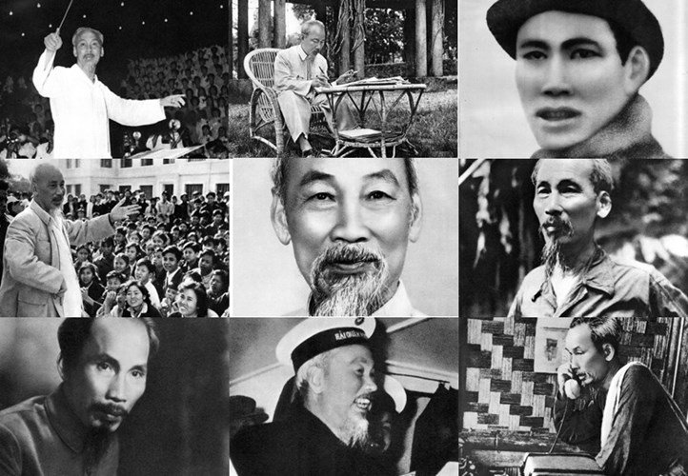
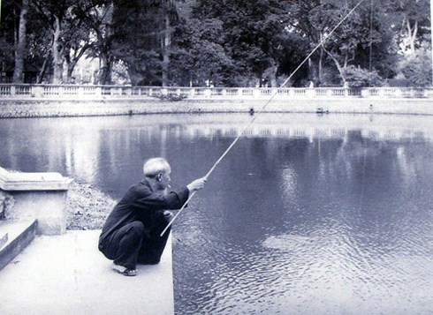
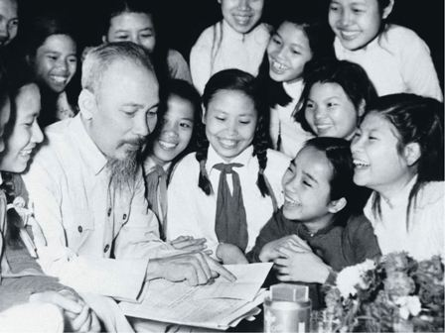
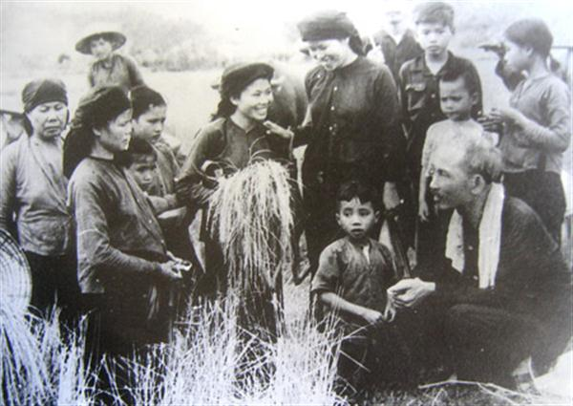
SỞ GIÁO DỤC VÀ ĐÀO TẠO THÀNH PHỐ HỒ CHÍ MINH PHÒNG GIÁO DỤC TIỂU HỌC
Thực hiện Chỉ thị số 05-CT/TW ngày 15/5/2016 của Bộ Chính trị khóa XII về “Đẩy mạnh học tập và làm theo tư tưởng, đạo đức, phong cách Hồ Chí Minh”

Slide 3
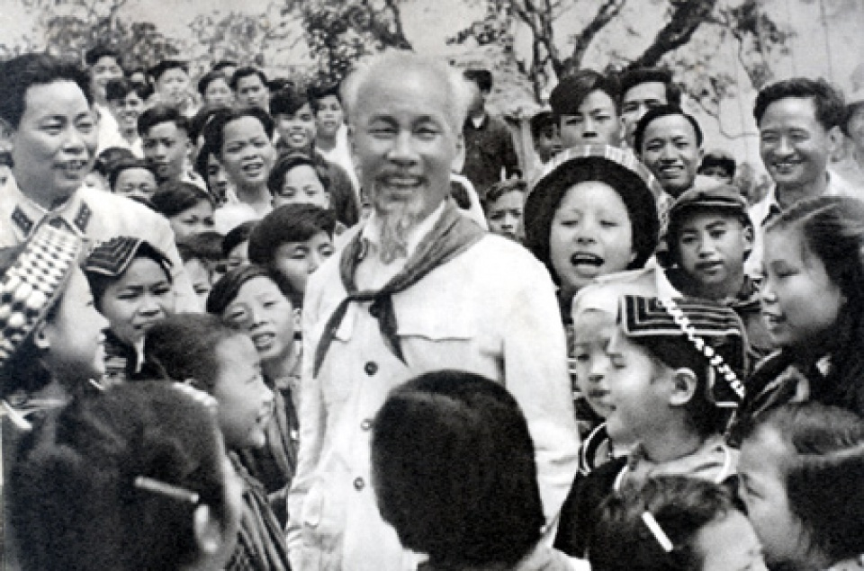
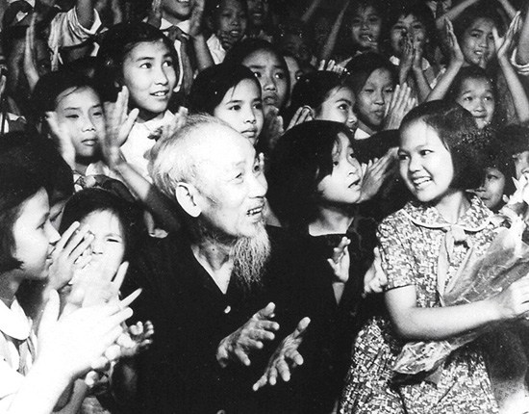
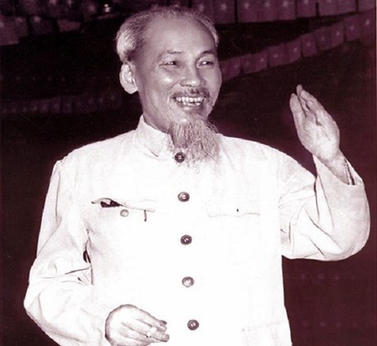
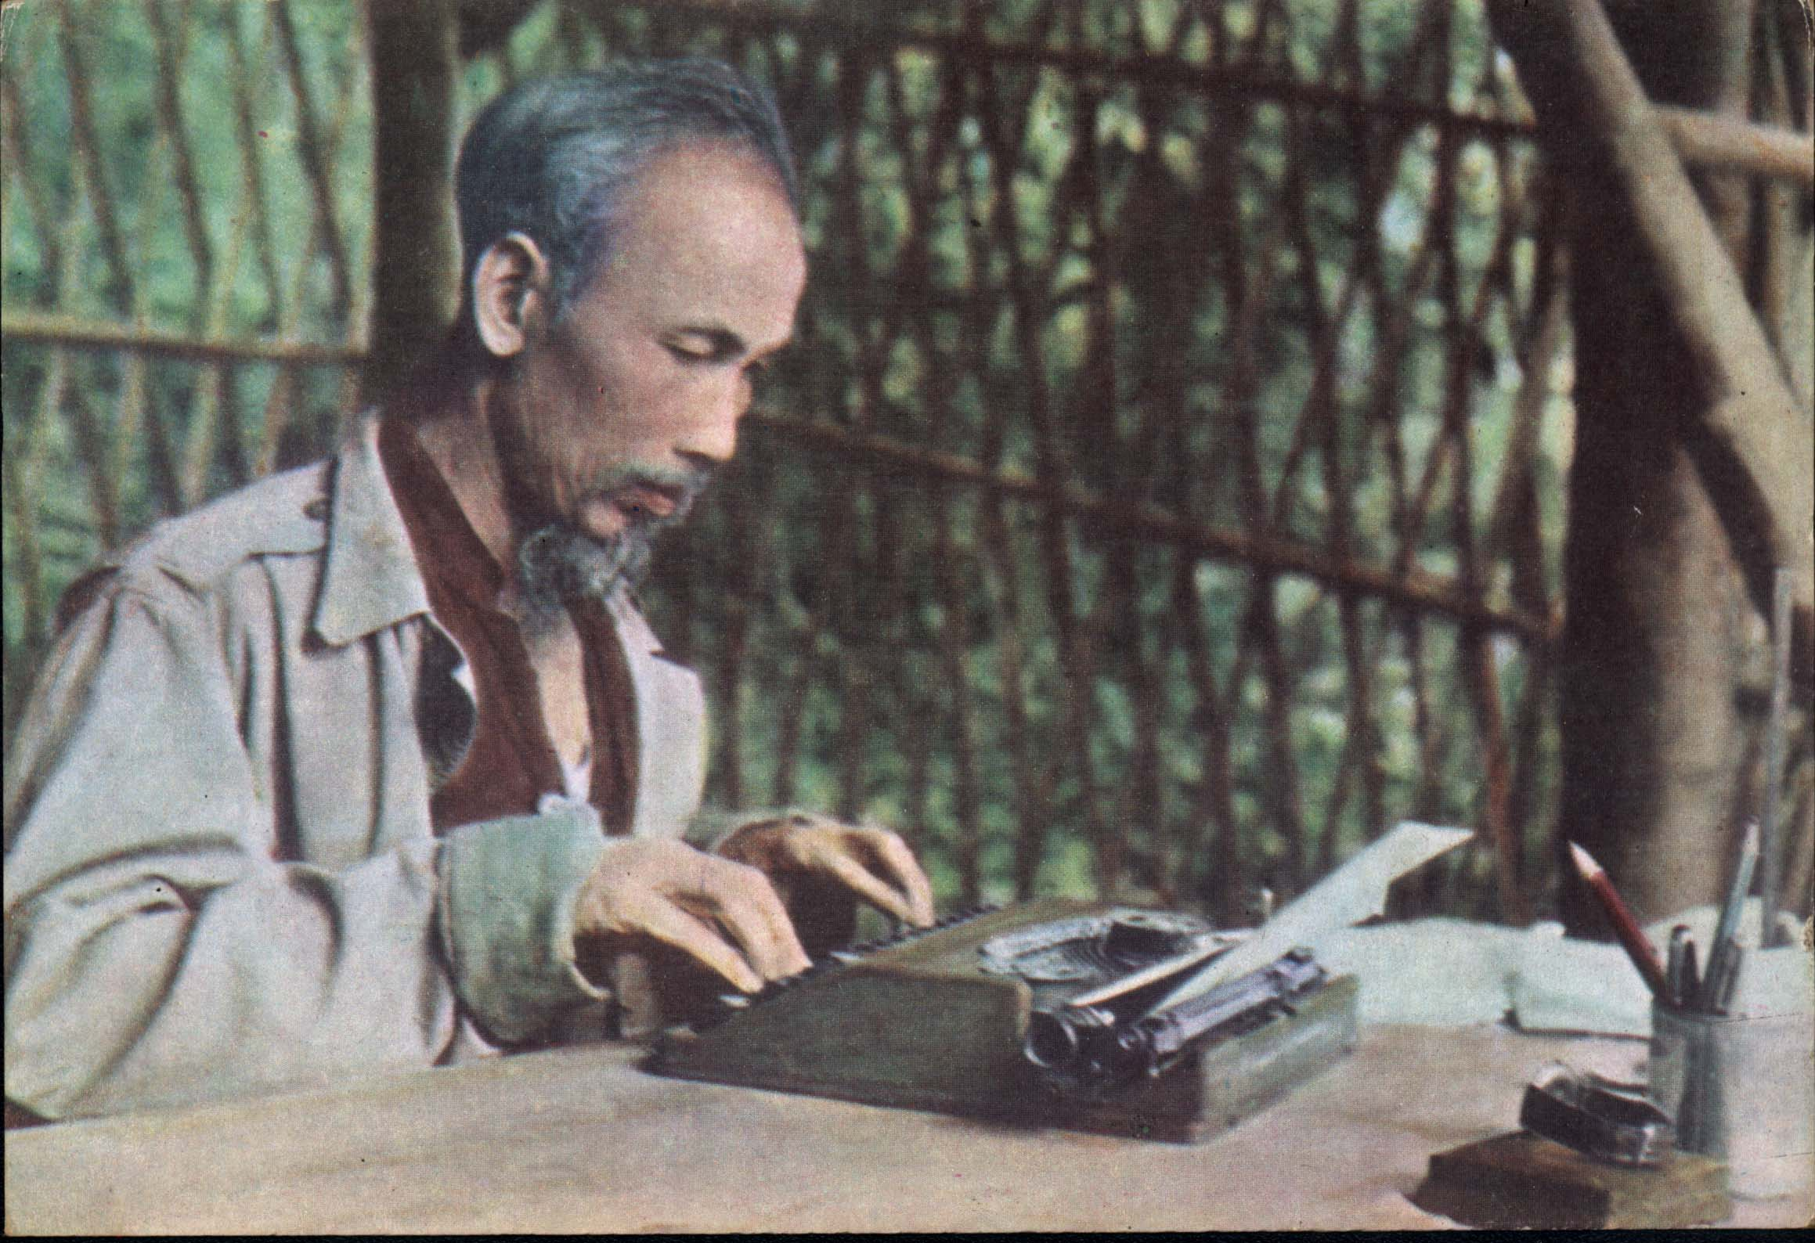
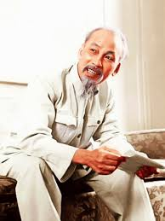
SỞ GIÁO DỤC VÀ ĐÀO TẠO THÀNH PHỐ HỒ CHÍ MINH PHÒNG GIÁO DỤC TIỂU HỌC
Thực hiện Công văn 4634/BGDĐT-CTHSSV ngày 21/9/2016 của Bộ Giáo dục và Đào tạo; văn bản số 4188/GDĐT-VP ngày 05/12/2016 của Sở Giáo dục và Đào tạo thành phố Hồ Chí Minh về việc sử dụng tài liệu “Bác Hồ và những bài học về đạo đức, lối sống dành cho học sinh”

Slide 4
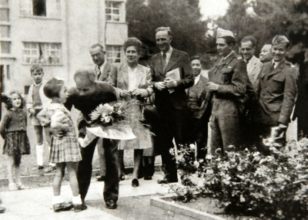
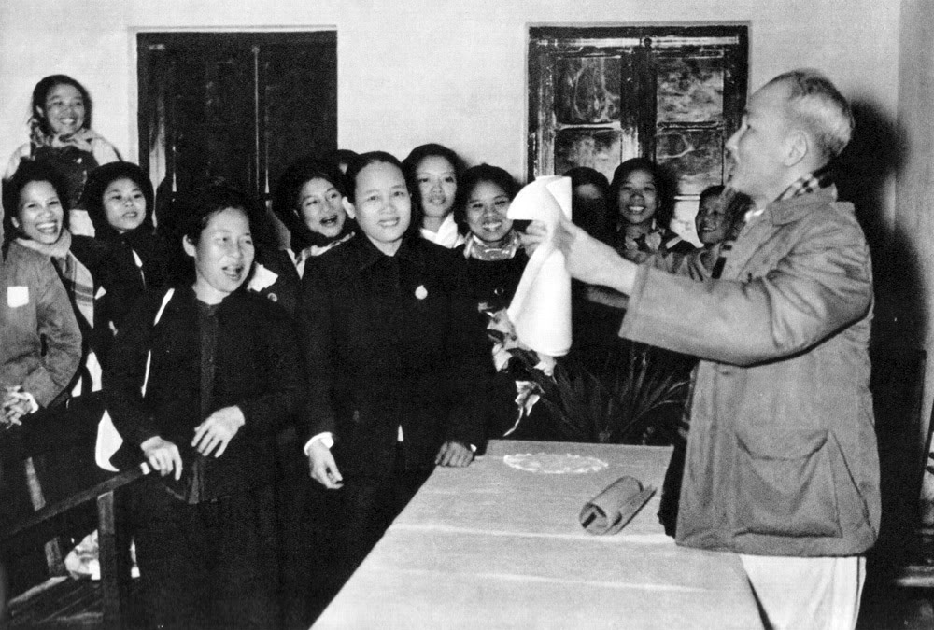
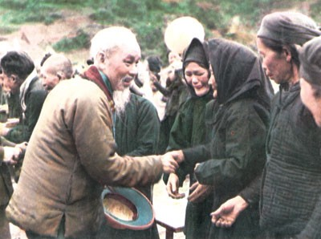
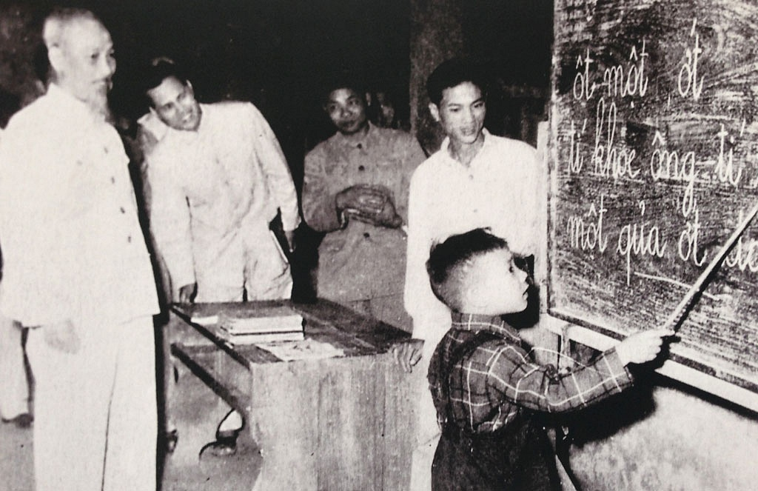
SỞ GIÁO DỤC VÀ ĐÀO TẠO THÀNH PHỐ HỒ CHÍ MINH PHÒNG GIÁO DỤC TIỂU HỌC
“Bác Hồ và những bài học về đạo đức, lối sống dành cho học sinh” từ lớp 2 đến lớp 12 từ năm học 2017-2018,

Slide 5
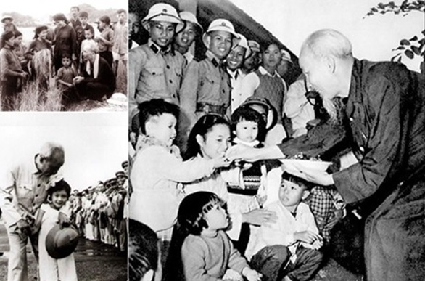
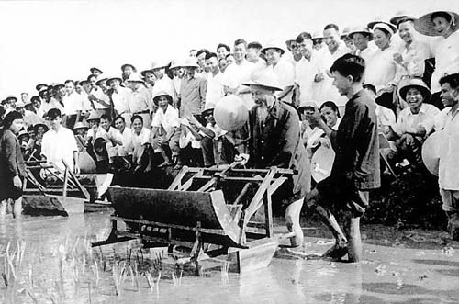
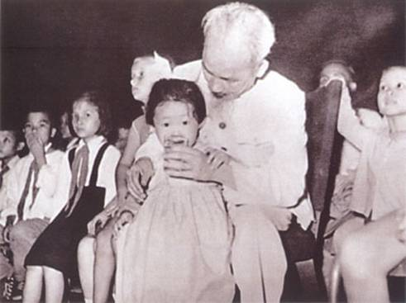
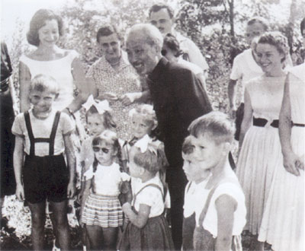
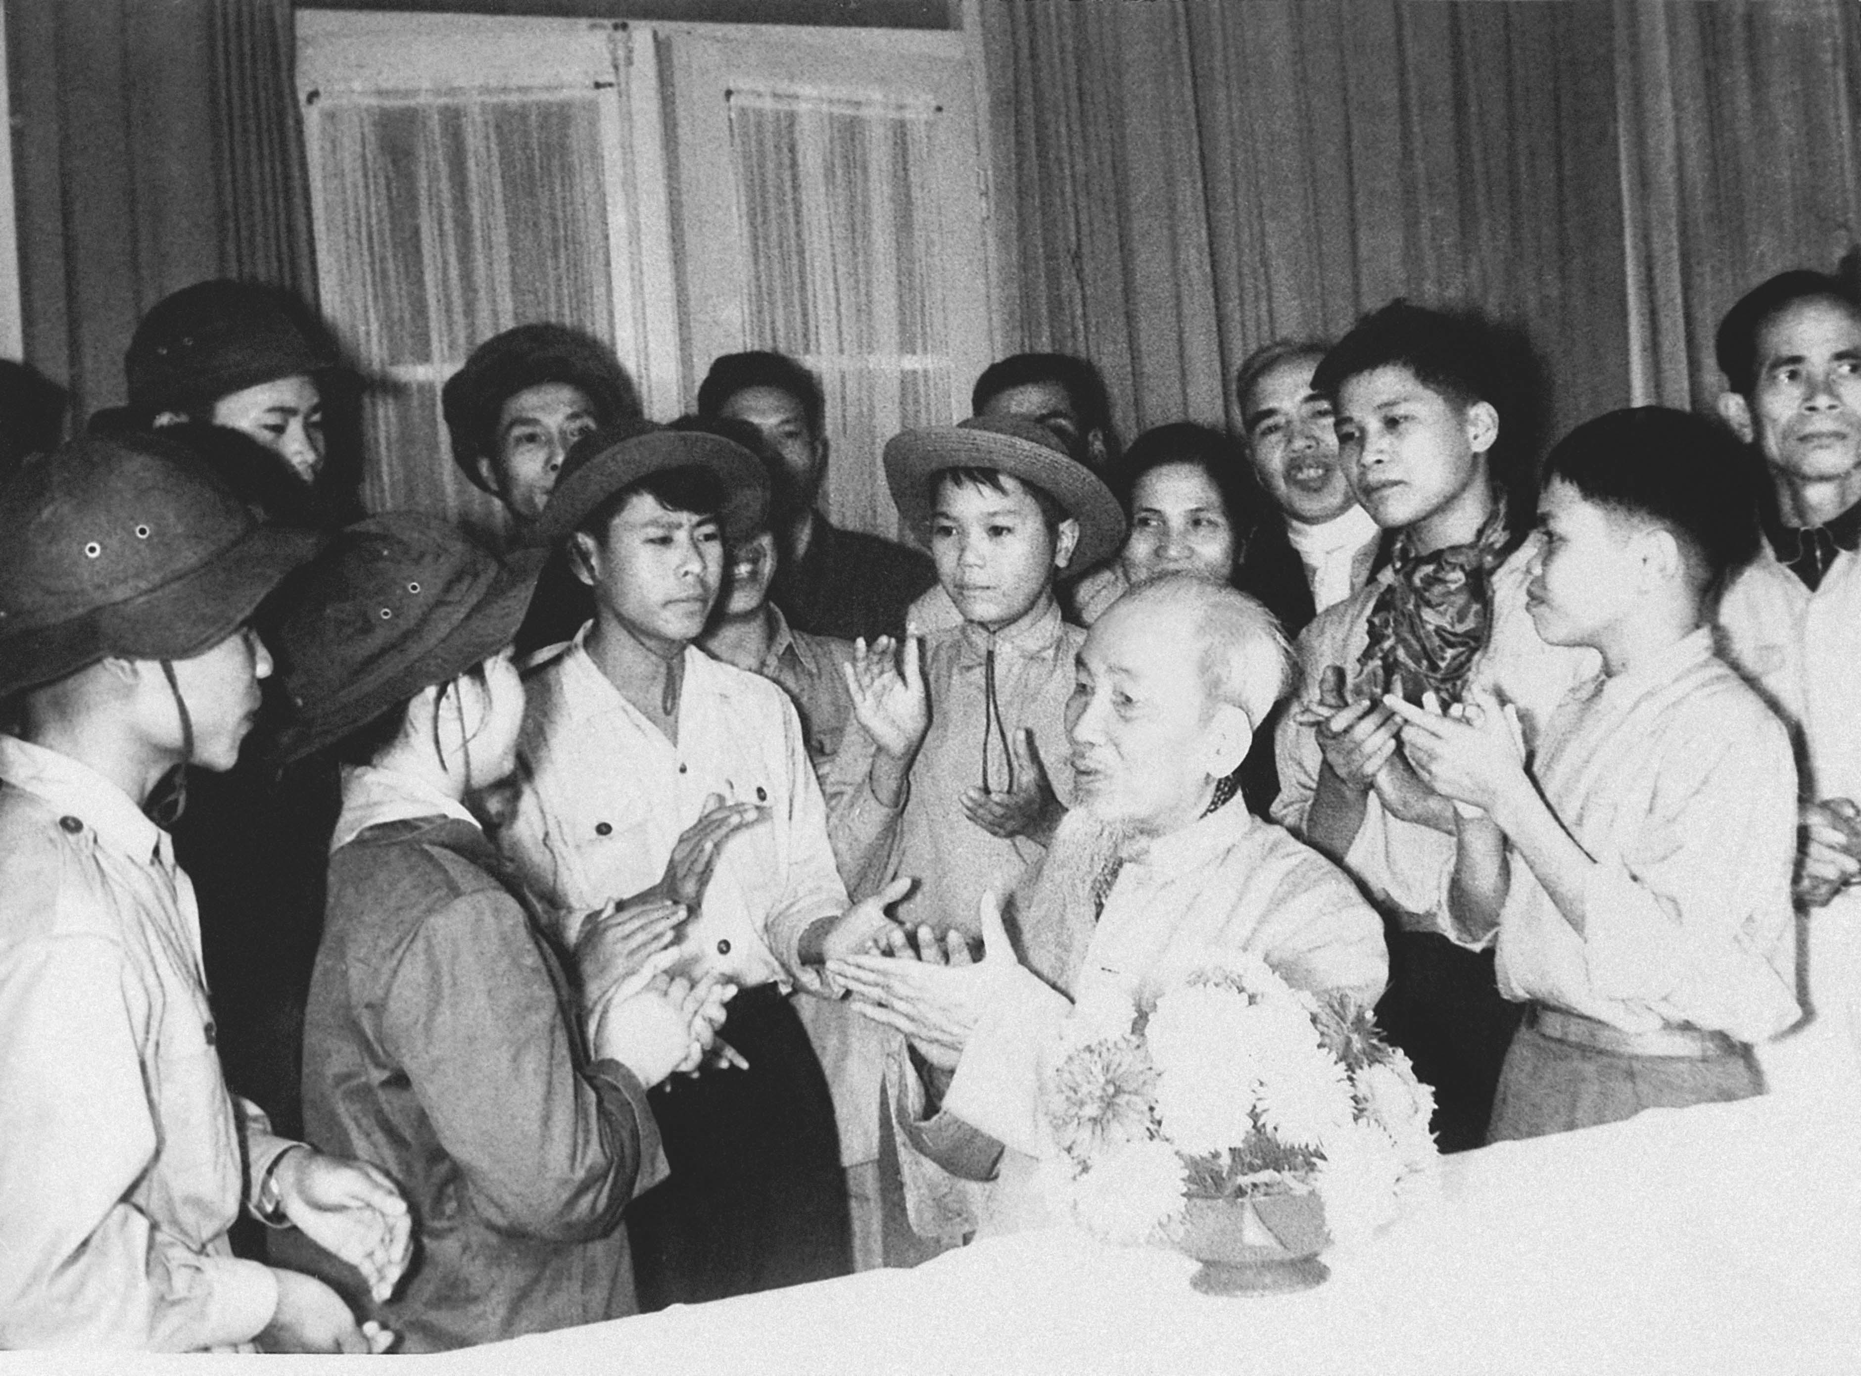
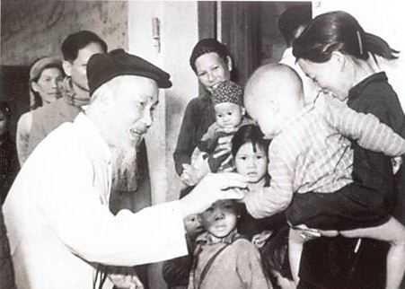
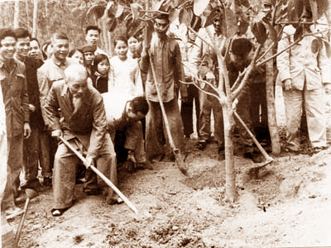
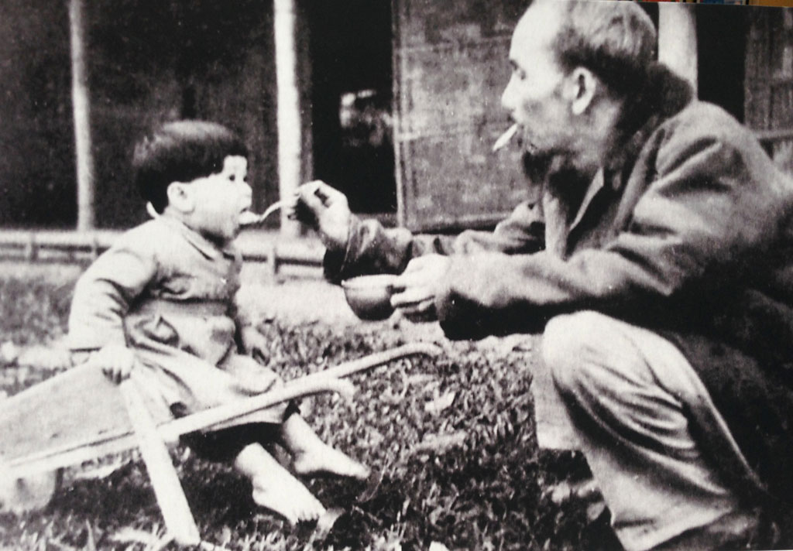
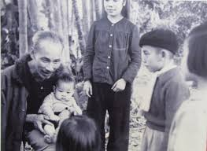
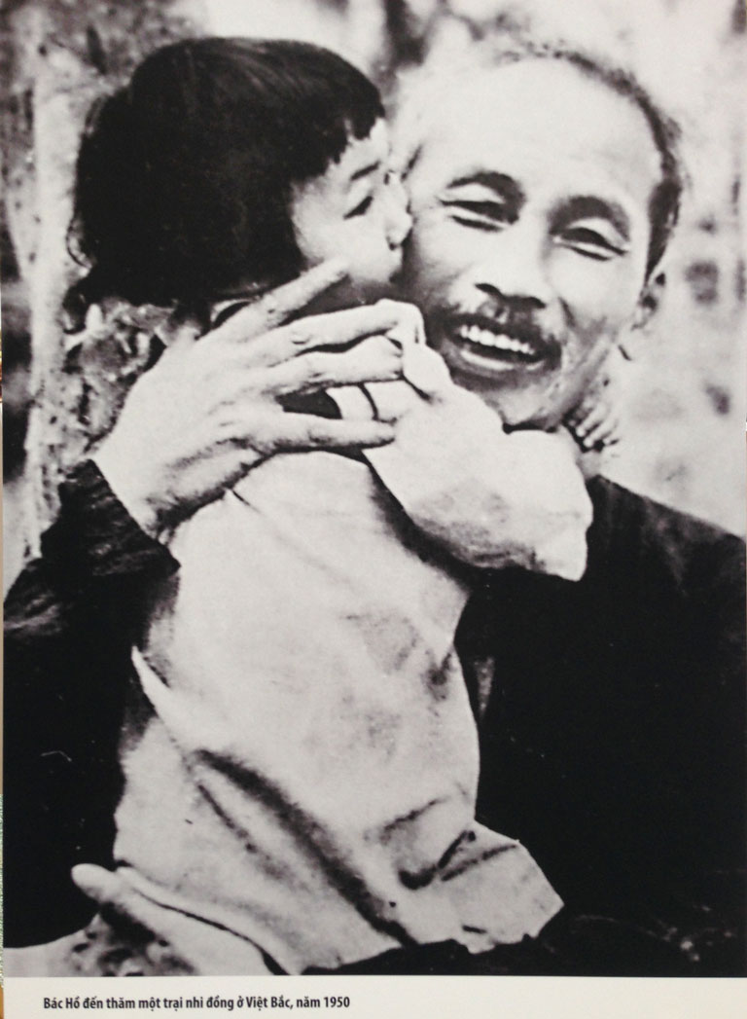
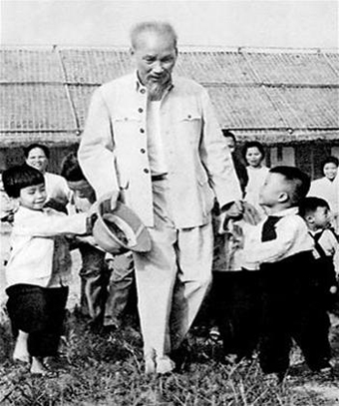
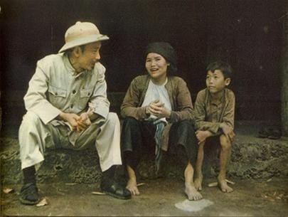
SỞ GIÁO DỤC VÀ ĐÀO TẠO THÀNH PHỐ HỒ CHÍ MINH PHÒNG GIÁO DỤC TIỂU HỌC
Lồng ghép dạy những câu chuyện kể về Bác qua các môn học có liên quan

Slide 6
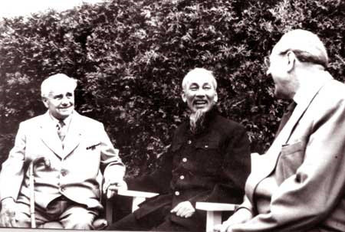
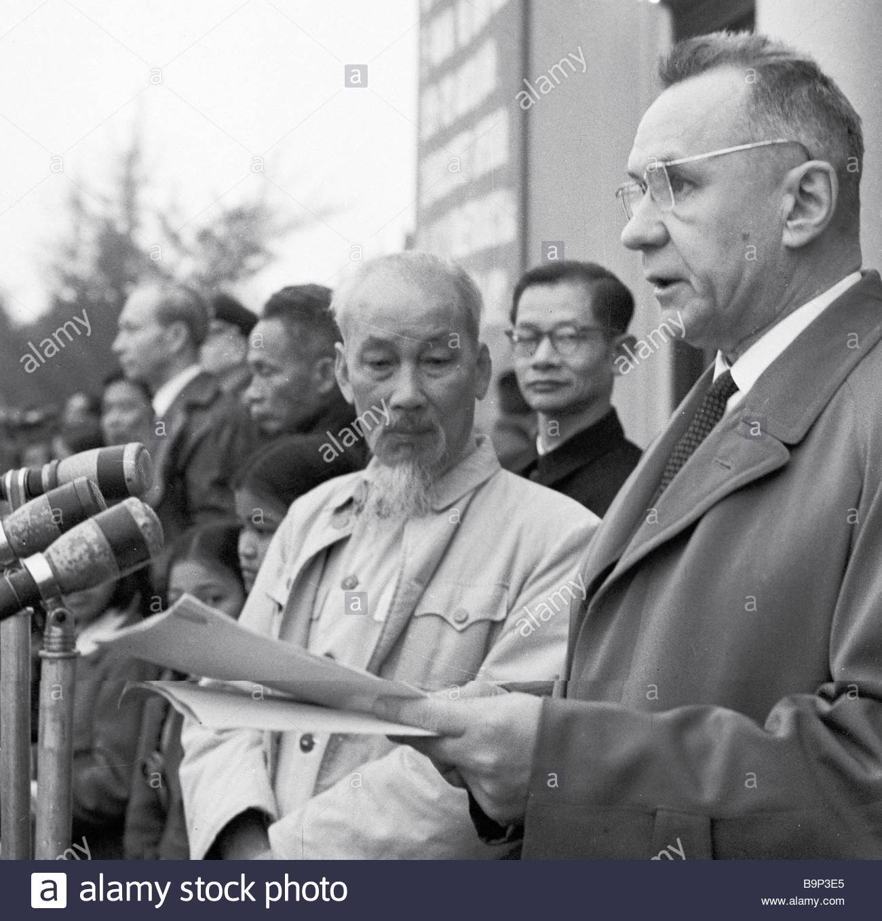
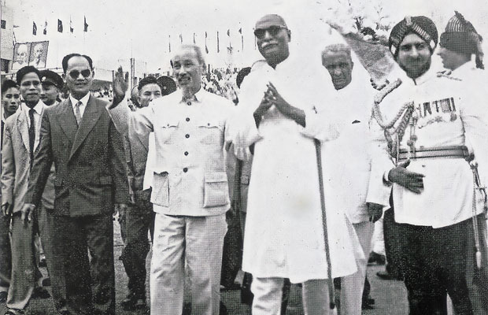
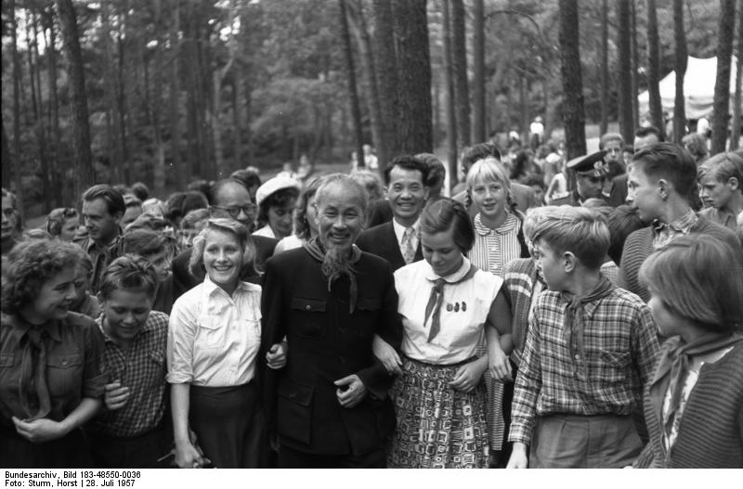
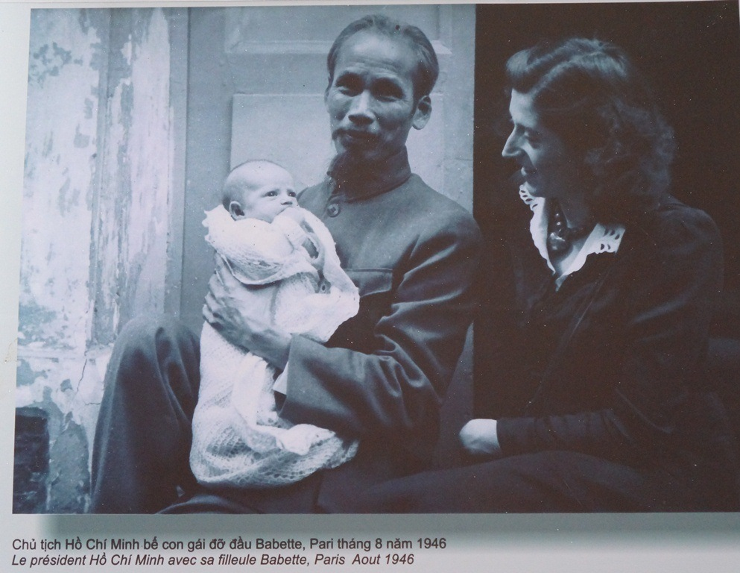
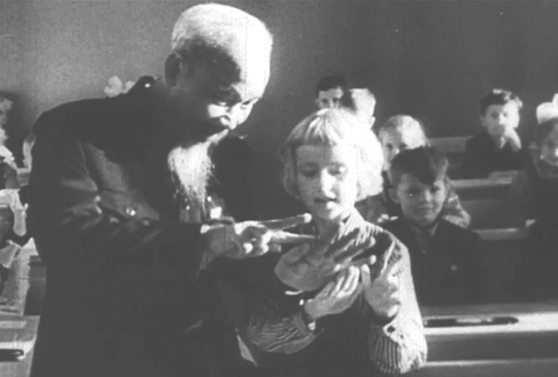
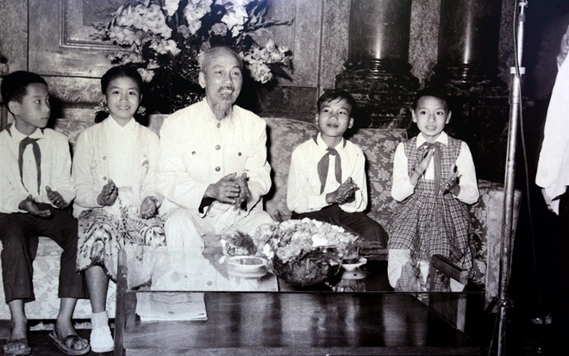
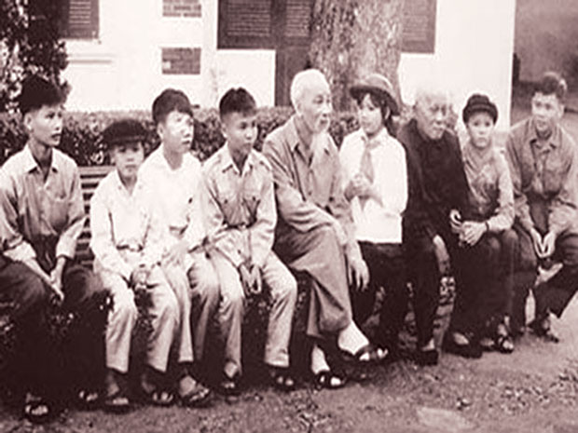
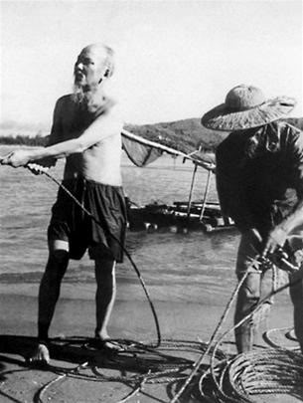
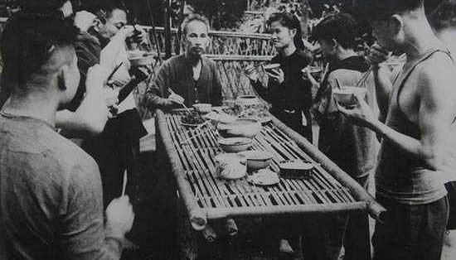
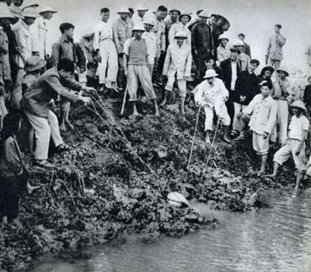
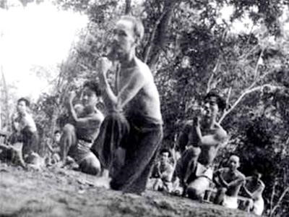
SỞ GIÁO DỤC VÀ ĐÀO TẠO THÀNH PHỐ HỒ CHÍ MINH PHÒNG GIÁO DỤC TIỂU HỌC
Kể chuyện cuối buổi cho HS nghe, Tổ chức những hội thi tìm hiểu về Bác

Slide 7
Cám ơn quý thầy cô!

